Slide 1
تراشه ها ي منطقي برنامه پذ ير
بلوک‌های منطقی
Logic Blocks

Slide 2
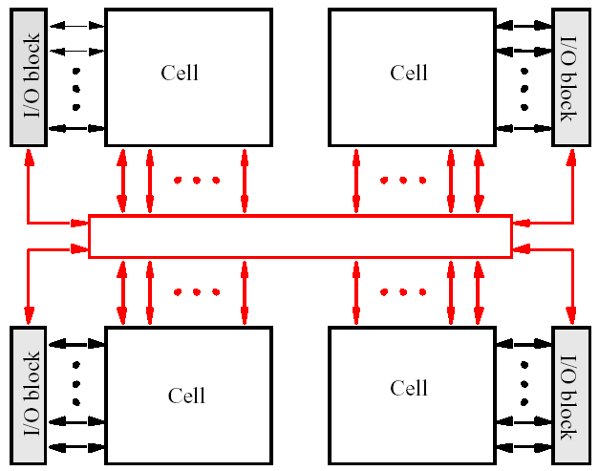
CPLD
Interconection Wires

Slide 3
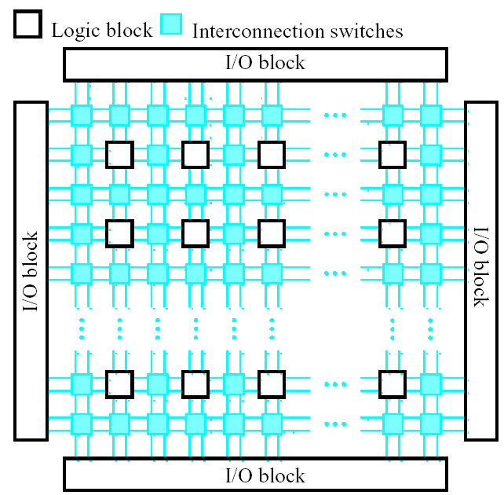
ساختار FPGA

Slide 4
انواع تراشه‌های برنامه‌پذیر
جنبه‌های تفاوت:
  فناوری برنامه­‌ریزی تراشه
  ساختار بلوک‌های منطقی
  معماری اتصالات برنامه­پذیر
  ساختار مدار IO block
  Hard core

Slide 5
بلوک‌های منطقی
بلوک‌های منطقی: (LB، LC، CLB، LE، LM)
  خصوصیت اصلی:
    انعطاف­پذیری بالا ← بتواند طیف وسیعی از عملیات منطقی را پیاده­سازی کند
    کیفیت معیارهای طراحی (تأخیر، توان مصرفی و مساحت) را کاهش ندهد
  انواع اصلی:
    مبتنی بر SOP
    مبتنی بر LUT
    مبتنی بر MUX

Slide 6
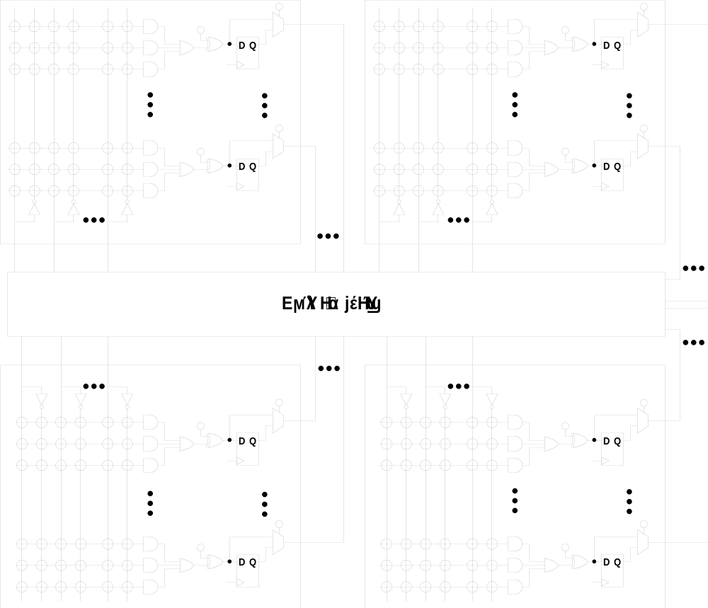
بلوک‌های منطقی SOP

Slide 7
بلوک‌های منطقی SOP
  FFها ممکن است قابل برنامه‌ریزی باشند
  T/D
  بازنشانی همگام/ناهمگام
  لبة فعال کلاک: بالا/پایین‌رونده
  ...

Slide 8
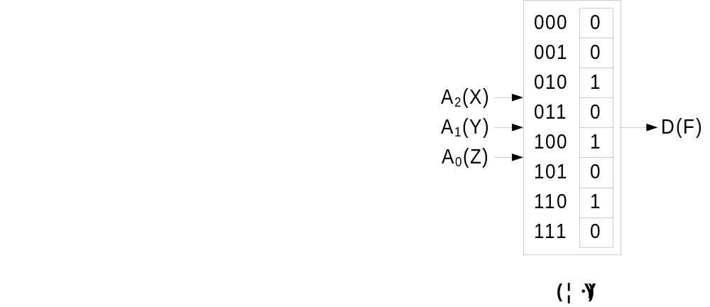
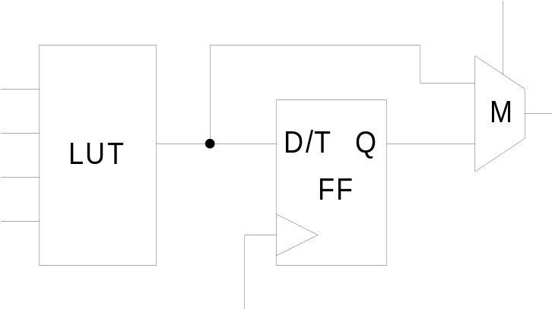
بلوک‌های منطقی LUT
LUT:
  حافظة 2^{k} خانة تک بیتی
  ابزار کل مدار را به FFها و LUTها تجزیه می‌کند

Slide 9
بلوک‌های منطقی LUT
LUT:
  امکان پیاده‌سازی هر مدار ترکیبی
  امکان پیاده‌سازی ثبات انتقال
  امکان پیاده‌سازی حافظة RAM به صورت توزیع‌شده

Slide 10
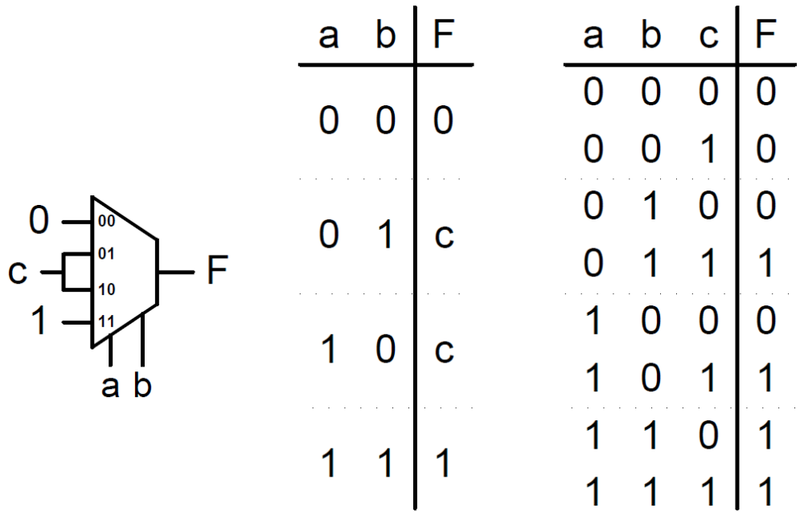
بلوک‌های منطقی MUX
MUX:
  پیاده‌سازی هر مدار ترکیبی با MUX
0
0
0
1
F
0
1
1
1
a
b
c

Slide 11
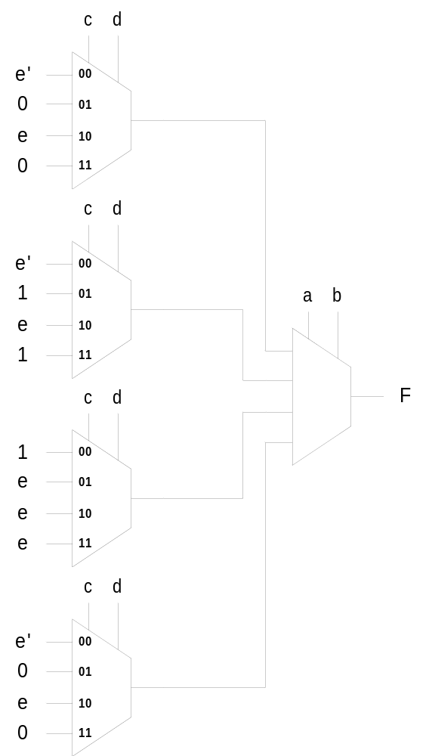
بلوک‌های منطقی MUX
MUX:
  پیاده‌سازی تابع پنج ورودی با دو سطح MUX دو ورودی

Slide 12

بلوک‌های منطقی MUX
بلوک منطقی نمونه

